Slide 1
Sistema de Gestão de NF-e com IA
Transformando Dados Fiscais em Vantagem Competitiva
Grupo SIA (Soluções Inteligentes Autônomas)
Projeto de Conclusão de Curso: Agentes Autônomos com Redes Generativas
Apresentação para a Banca Examinadora Novembro de 2025
02/11/2025
Gestão de NF-e com IA
Grupo SIA

Slide 2
Tabela de Conteúdo
1.
5.
2.
6.
3.
7.
4.
O Problema
Adoção de Mercado
A Solução
Vantagens Competitivas
O Produto em Ação
Próximos Passos
Valor de Mercado
02/11/2025
Gestão de NF-e com IA
Grupo SIA

Slide 3
1. O Problema
95% das empresas brasileiras pagam mais impostos do que deveriam
(Fonte: Instituto Brasileiro de Planejamento e Tributação - IBPT)
02/11/2025
Gestão de NF-e com IA
Grupo SIA

Slide 4
O “Custo Brasil” Fiscal é definido por:
1.
2.
3.
Complexidade
Extrema
Processos Manuais Lentos
Falta de Visibilidade Estratégica
Milhares de regras fiscais que levam a erros de escrituração.
Horas gastas na digitação e conferência de notas, gerando gargalos operacionais.
Gestores tomam decisões sem uma visão clara e consolidada dos dados fiscais.
E o cenário se agrava: A Reforma Tributária (EC 132/23) cria uma urgência sem precedentes para a organização e otimização fiscal.
02/11/2025
Gestão de NF-e com IA
Grupo SIA

Slide 5
2. A Solução
Apresentamos o Sistema de Gestão de NF-e com IA
Uma plataforma inteligente que automatiza o fluxo de dados fiscais e os transforma em insights acionáveis.
02/11/2025
Gestão de NF-e com IA
Grupo SIA

Slide 6
Nossos 3 Pilares:
1.
2.
3.
Automação de Ponta a Ponta
Análise Visual e Intuitiva
Assistente Conversacional com IA
Deixe que nossos agentes de IA cuidem da extração, mapeamento e inserção dos dados. Zero entrada manual, zero erros operacionais.
Dashboards interativos que revelam padrões de faturamento, performance de produtos e tendências geográficas. Transforme dados em decisões.
Faça perguntas complexas e obtenha respostas instantâneas com textos e gráficos. Converse com seus dados.
02/11/2025
Gestão de NF-e com IA
Grupo SIA

Slide 7
3. O Produto em Ação
Exibimos mini-capturas de tela das funções do sistema
Nossa missão é democratizar a inteligência fiscal, tornando a gestão tributária simples, estratégica e eficiente.
02/11/2025
Gestão de NF-e com IA
Grupo SIA

Slide 8
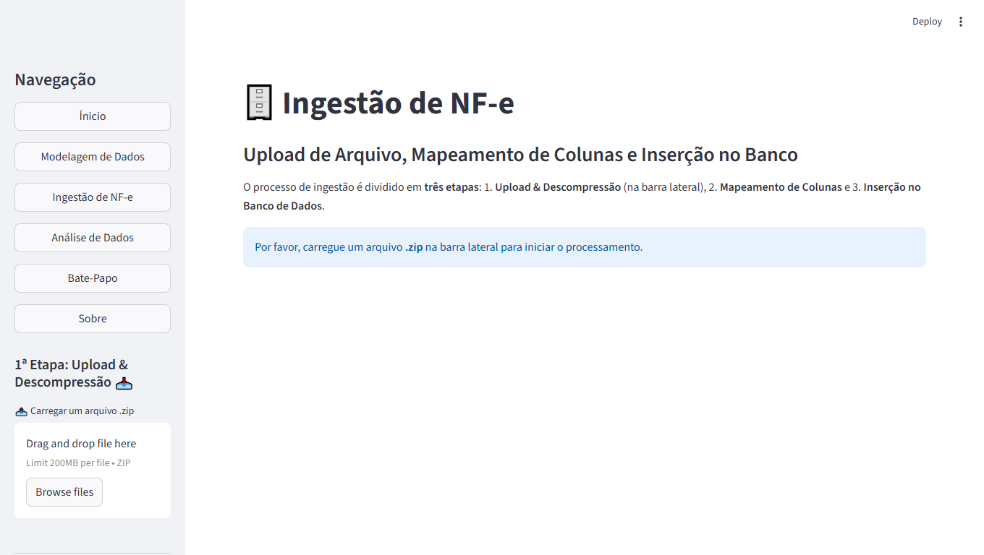
Ingestão Automatizada
Envie Arquivo ZIP com NF-e
O usuário faz o upload das NF-e em formato CSV compactadas. Nosso Agente Supervisor orquestra especialistas em IA que descompactam, mapeiam e inserem os dados no banco. Simples, rápido e seguro.
02/11/2025
Gestão de NF-e com IA
Grupo SIA

Slide 9
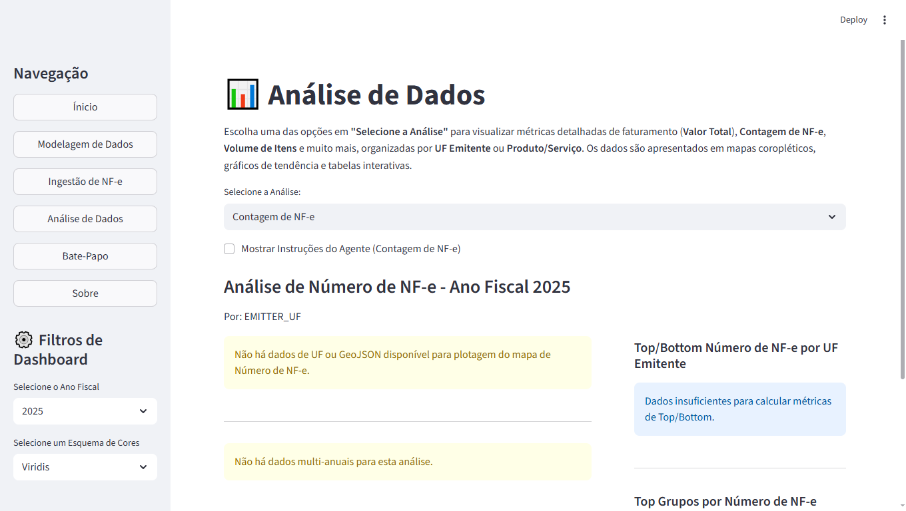
Dashboards Interativos
Crie Elementos Visuais
Com um clique, visualize o faturamento total por estado em um mapa, analise o ranking dos produtos mais vendidos ou filtre dados por qualquer período.
02/11/2025
Gestão de NF-e com IA
Grupo SIA

Slide 10
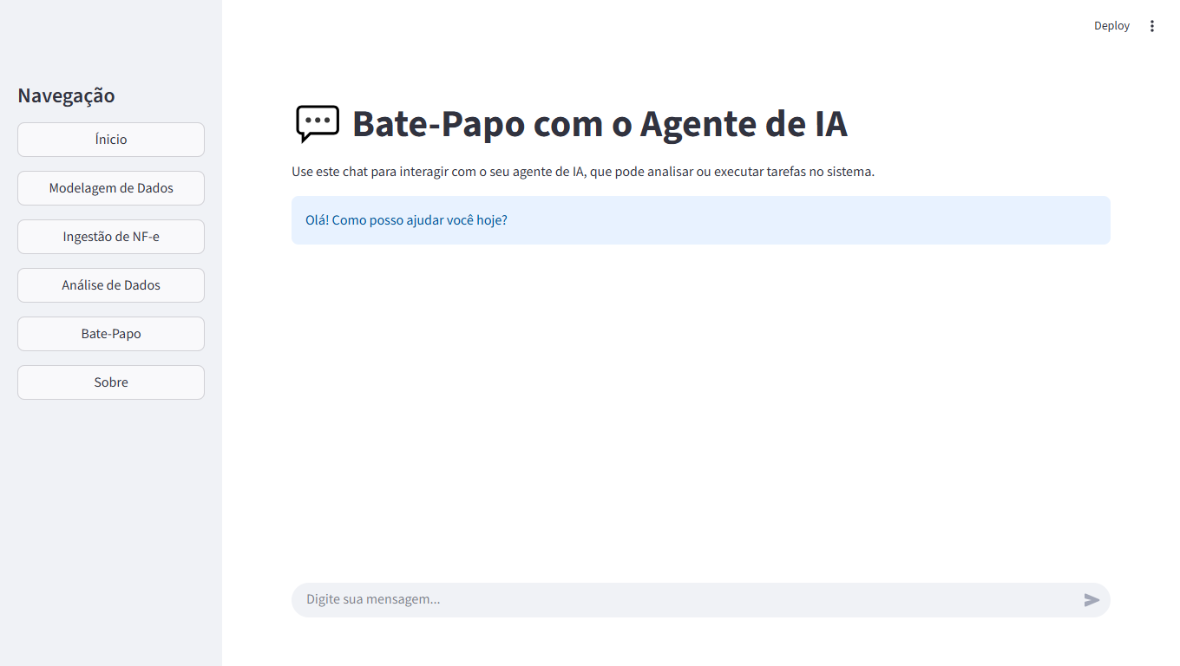
Assistente de IA
Faça Perguntas
Abra o chat e pergunte: "Qual o valor médio das notas em São Paulo no mês de Novembro de 2025?". O sistema entende, consulta os dados e gera a resposta, inclusive com elementos visuais.
02/11/2025
Gestão de NF-e com IA
Grupo SIA

Slide 11
4. Valor de Mercado
Um mercado vasto e em plena transformação digital
A necessidade de otimização fiscal nunca foi tão alta.
02/11/2025
Gestão de NF-e com IA
Grupo SIA

Slide 12
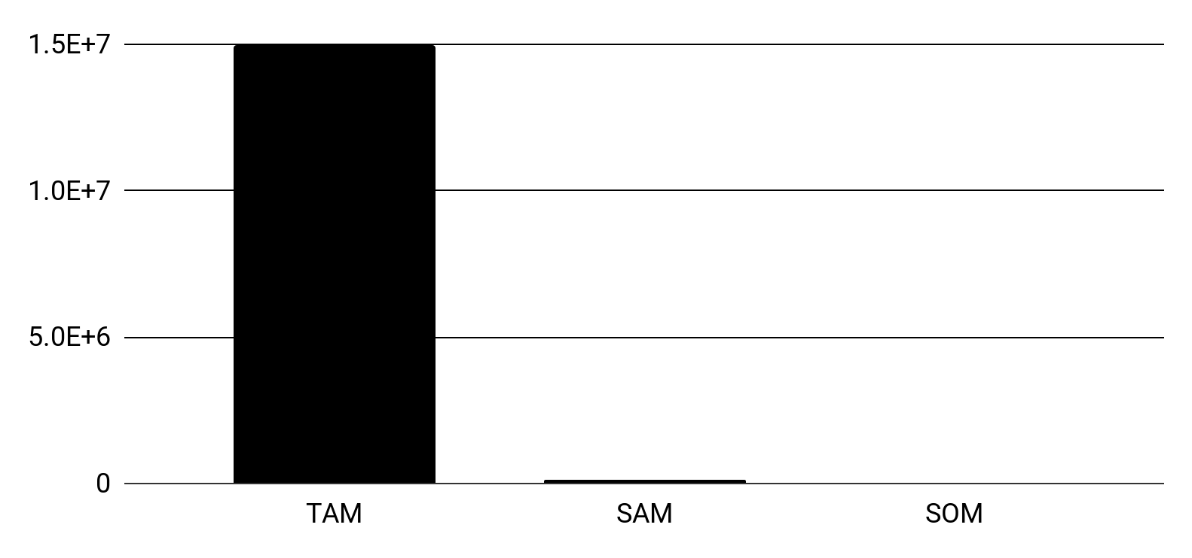
Números do Mercado:
Mercado Total Endereçável (TAM): Mercado brasileiro de software de gestão (ERP) e fiscal.
R$ 15 Bi
100.676 un.
5.000 un.
TAM
SAM
SOM
Mercado Endereçável e Acessível (SAM): Organizações Contábeis no Brasil que atendem milhões de PMEs e precisam de ferramentas eficientes.
Mercado Obtível (SOM): Nosso foco inicial são 5.000 escritórios de contabilidade e PMEs que buscam uma solução de BI fiscal moderna e acessível.
02/11/2025
Gestão de NF-e com IA
Grupo SIA

Slide 13
5. Modelo de Negócio
Modelo SaaS (Software as a Service) Freemium
Acessível, escalável e focado em gerar valor contínuo.
02/11/2025
Gestão de NF-e com IA
Grupo SIA

Slide 14
Nossos 3 Planos e Preços:
Plano Básico (Freemium) | Plano Profissional | Plano Enterprise
Grátis | R$ 19,90/mês | Sob Consulta
Processamento de até 500 NF-e/mês | Processamento de até 10.000 NF-e/mês | Volume ilimitado de NF-e
Dashboards Padrão | Dashboards Personalizáveis | Agente de Auditoria Fiscal
Assistente de IA (básico) | Assistente de IA (avançado) | Integração com ERPs
02/11/2025
Gestão de NF-e com IA
Grupo SIA

Slide 15
6. Vantagens Competitivas
Destaque competitivo alcançado com ideias chave em oportunidades de mercado
02/11/2025
Gestão de NF-e com IA
Grupo SIA

Slide 16
Por que somos diferentes?
Arquitetura de
IA Multiagentes
Foco no Gestor (Não Apenas no Contador)
Mais inteligente, flexível e escalável que soluções monolíticas. Nosso sistema “pensa” de forma especializada
Nossas ferramentas são projetadas para a tomada de decisão estratégica, não apenas para a conformidade fiscal
Custo-Benefício Superior Comparado ao Mercado
Experiência de Usuário Inovadora
Nós acreditamos oferecer o poder de análise de um ERP de ponta por uma fração do preço
Em nossa análise, não foi identificado nenhum concorrente que permita ao gestor "conversar" com seus dados fiscais
02/11/2025
Gestão de NF-e com IA
Grupo SIA

Slide 17
7. Próximos Passos
Nossa visão é criar um ecossistema fiscal completo
02/11/2025
Gestão de NF-e com IA
Grupo SIA

Slide 18
Próximos passos
Iniciativas |  | Q1 2026 |  |  |  | Q2 2026 |  |  |  | Q3 2026 |  |  |  | 2027
Lançamento do Módulo de Processamento de XML e PDF com OCR
Implementação do Agente de Auditoria Fiscal para detecção proativa de inconsistências
Desenvolvimento de Conectores para Integração com os principais ERPs do mercado
2028+: Visão de Longo Prazo - Evolução da plataforma com modelos de Machine Learning para antecipar o futuro: de previsão de faturamento a otimização de impostos.
02/11/2025
Gestão de NF-e com IA
Grupo SIA

Slide 19

Obrigado!
Nossa Equipe:
Grupo SIA | Ícaro Ribeiro
icaroribeiro@hotmail.com
https://www.linkedin.com/in/icaroribeiro
Ícaro Ribeiro
Líder
Ícaro Ribeiro
Engenheiro de Software Senior
02/11/2025
Gestão de NF-e com IA
Grupo SIA

